Slide 1
Watchman UI/UX 개선
2024136076 김찬희
Notes:
표지 - 제목 / 부제 / 팀명·발표자·날짜

Slide 2
개선 개요: UI
전체적인 문제점
개선안
작업 방향
같은 지표가 세 화면에 중복된다.
개인 세션과 그룹 스터디룸이 서로 다른 서비스처럼 보인다.
상단 네비게이션 바에 자주 쓰지 않는 기능까지 들어가 있다.
같은 페이지로 들어가는 경로가 여러 개라 혼란을 줄 수 있다.
같은 지표나 화면이 중복되지 않도록 한 페이지에 모은다.
개인 세션과 그룹 스터디룸의 디자인을 통일한다.
페이지 중요도에 따라 네비게이션 바를 다시 구성한다.
같은 페이지로 가는 경로를 하나로 합쳐 혼란을 줄인다.
중복되는 지표·버튼·화면·메뉴가 무엇인지 정리한다.
정리한 문제를 사용 흐름 순서대로 개선한다.
수정한 화면을 다시 확인하며 자잘한 부분을 다듬는다.
Notes:
전체 개선 방향 / 기준 / 범위

Slide 3
개선 개요: UX
추가되면 좋을 비즈니스 로직
이유
작업 방향
화상 과외 기능
커뮤니티 기능
학원 매칭 기능
내신 문제 분석 기능 (AI 활용)
화상 과외 수요를 끌어와 부족한 수익 모델을 보완할 수 있다. (김과외 참고)
학교·과목별로 학생들이 모이면 서비스를 계속 쓸 이유가 생긴다. (에브리타임 참고)
학원 매칭과 내신 분석으로 내신 관리를 원하는 학생층까지 넓힐 수 있다.
기존 '그룹 스터디' 기능을 활용해 화상 과외를 구현한다.
커뮤니티 기능을 새로 설계하고 구현한다.
커뮤니티를 확장해 학원 매칭 기능으로 잇는다.
Spring AI를 활용해 내신 문제 분석 기능을 만든다.
Notes:
전체 개선 방향 / 기준 / 범위

Slide 4
화상 과외 기능
화상 과외 기능
구현 방향
과외 선생님과 학생을 연결해 온라인으로 수업할 수 있는 기능이다.
학생 입장에서는 과외비가 저렴하고, 장소와 시간의 제약이 적다.
집중도 측정으로 들어온 학생이 자연스럽게 과외까지 이어서 쓸 수 있다.
매칭 수수료를 통해 수익 모델이 부족한 Watchman에 수익 구조를 만들 수 있다.
'김과외' 앱을 분석해 참고할 점을 정리한다.
기존 '그룹 스터디' 기능을 활용해 화상 과외를 구현한다.
'커뮤니티' 기능을 활용해 선생님 매칭을 구현한다.
수수료, 매칭비 등 수익 구조를 붙인다.
Notes:
전체 개선 방향 / 기준 / 범위

Slide 5
커뮤니티 기능
커뮤니티 기능
구현 방향
같은 학교, 같은 학원처럼 공통점이 있는 학생들이 모여 정보를 나누는 기능이다.
교과서·문제집 중고거래, 시간표, 가정통신문, 숙제처럼 학교생활에 필요한 정보도 함께 제공한다.
중·고등학생은 '에브리타임' 같은 커뮤니티가 마땅치 않아 수요를 가져올 수 있다.
'에브리타임' 앱을 분석해 참고할 점을 정리한다.
게시판 중심의 커뮤니티 기능을 먼저 구현한다.
이후 중고거래, 시간표, 가정통신문, 숙제 기능을 추가한다.
Notes:
전체 개선 방향 / 기준 / 범위

Slide 6
학원 매칭 기능
학원 매칭 기능
구현 방향
학생의 상황에 맞는 학원을 찾아주는 기능이다.
내신, 정시 등 목표에 따라 학원을 추천해 원하는 조건의 학원을 쉽게 찾을 수 있다.
커뮤니티에 쌓인 학원 정보와 후기를 그대로 활용할 수 있다.
'커뮤니티' 기능을 바탕으로 매칭 기능을 만든다.
지역, 과목, 목표 등 조건으로 학원을 검색할 수 있게 한다.
학원 후기와 평점을 함께 보여준다.
Notes:
전체 개선 방향 / 기준 / 범위

Slide 7
내신 문제 분석 기능(AI 활용)
내신 문제 분석 기능(AI 활용)
구현 방향
내신은 학교와 선생님에 따라 출제 성향이 달라서, AI로 기출 문제를 분석해 내신 준비를 돕는 기능이다.
학교별 출제 경향을 정리해 어떤 부분을 더 봐야 하는지 알려준다.
내신에 특화된 분석 서비스는 아직 흔하지 않아 차별점이 될 수 있다.
Spring AI를 활용해 문제 분석 기능을 구현한다.
학교·과목별 기출 문제를 모으는 방법을 정한다.
분석 결과를 플래너·통계와 연결해 학습 계획으로 잇는다.
Notes:
전체 개선 방향 / 기준 / 범위

Slide 8
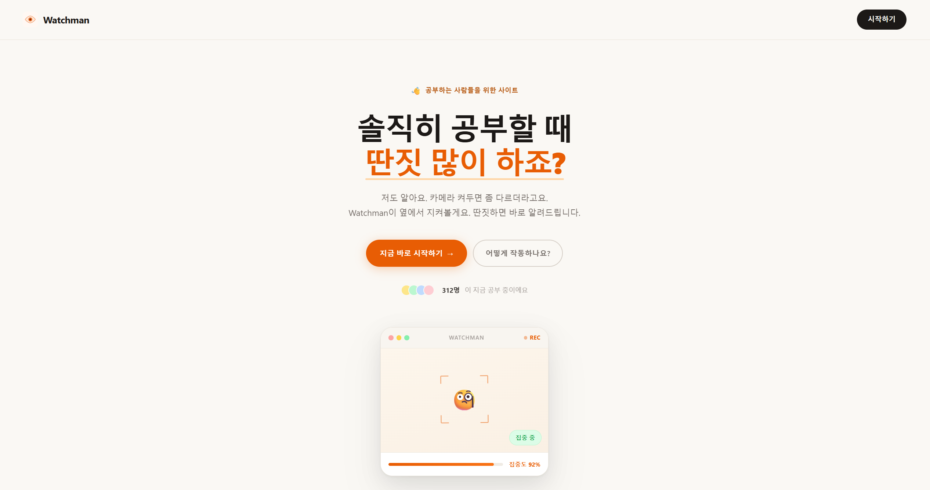
01
랜딩 페이지
문제점
진입 버튼이 3개로 갈라진다.
어떤 서비스인지 직관적으로 설명하지 못한다.
스크롤 유도 신호가 없다.
개선 방안
진입 버튼은 '시작하기' 하나로 통일한다.
서비스 설명 문구와 예시 화면을 함께 보여준다.
아래에 내용이 더 있다는 스크롤 신호를 넣는다.
진입 버튼을 하나로 모으고 서비스 설명을 보강한다.
Notes:
랜딩 페이지 - 문제점 / 개선 방안 작성

Slide 9
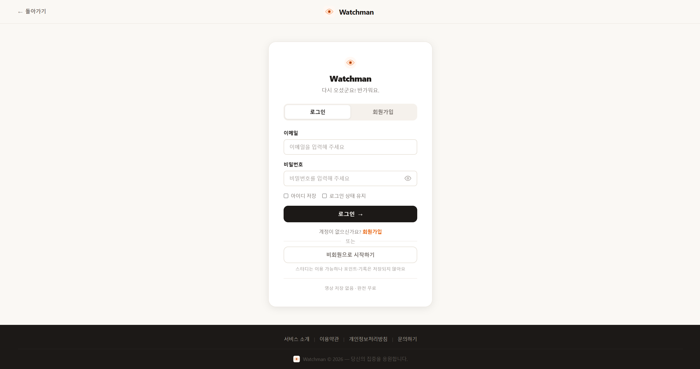
02
로그인 / 회원가입
문제점
로그인 박스가 전체 화면에 비해 너무 작아 직관성이 떨어진다.
로고가 작아서 눈에 잘 띄지 않는다.
'비회원으로 시작하기'가 아래쪽에 묻혀 있다.
개선 방안
로그인 박스를 키워 직관성과 접근성을 높인다.
로고 크기를 키워 위쪽 여백을 메운다.
비회원 시작 버튼을 눈에 띄는 위치로 올린다.
로그인 영역을 키워 화면 비율을 맞춘다.
Notes:
로그인 / 회원가입 - 문제점 / 개선 방안 작성

Slide 10
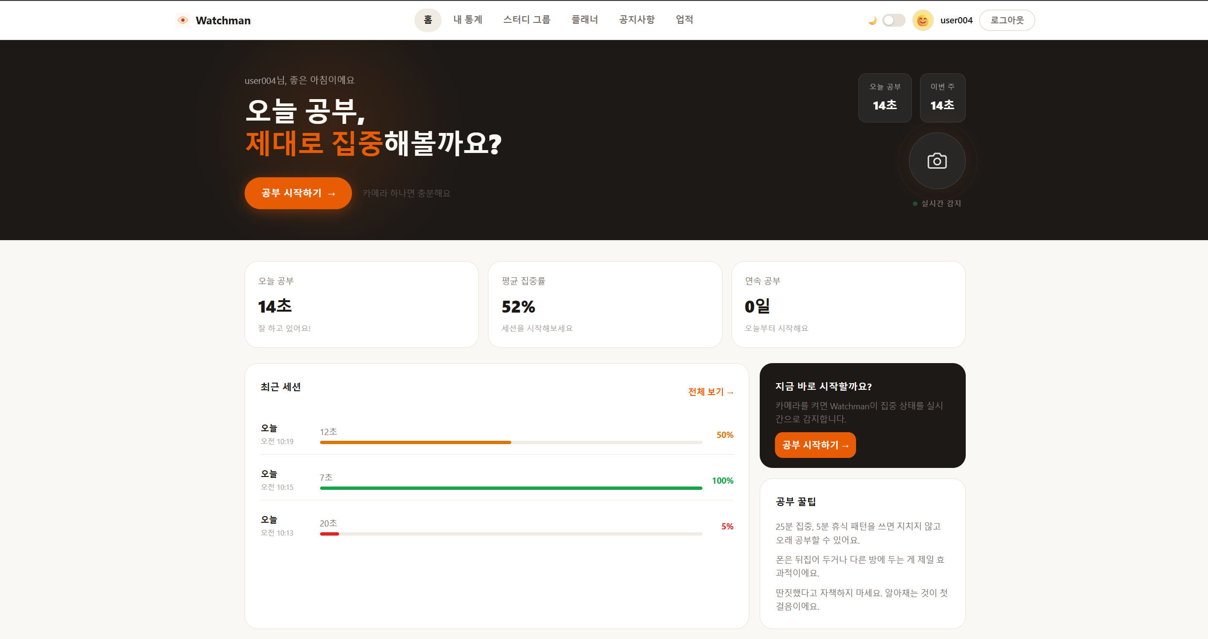
03
홈 대시보드
문제점
'공부 시작하기' 버튼이 2개라 같은 페이지로 가는 경로가 나뉜다.
'내 통계' 페이지와 겹치는 정보가 많다.
굳이 필요하지 않은 문구가 많다.
개선 방안
'공부 시작하기' 버튼은 눈에 잘 띄는 중앙에 하나만 배치한다.
'최근 세션'은 '내 통계' 페이지에서만 보여준다.
불필요한 문구를 정리해 직관성을 높인다.
중복 정보를 정리하고 진입 버튼을 하나로 만든다.
Notes:
홈 대시보드 - 문제점 / 개선 방안 작성

Slide 11
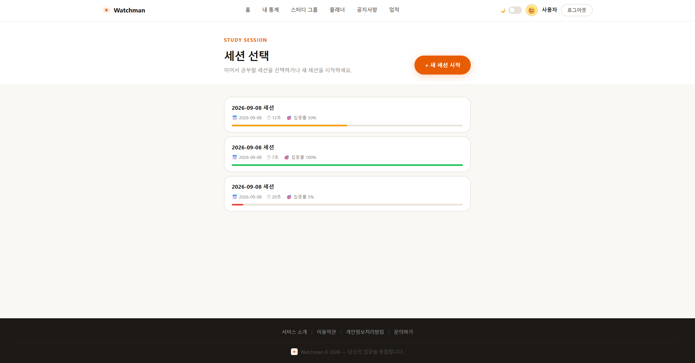
04
세션 선택
문제점
좌우 여백이 너무 크다.
세션이 적을 때 아래쪽이 비어 보인다.
세션 이름이 모두 날짜라 어떤 세션인지 구분하기 어렵다.
개선 방안
세션 카드의 좌우를 늘려 여백을 메운다.
세션이 없을 때는 안내 문구와 시작 버튼을 보여준다.
세션 이름을 직접 정할 수 있게 한다.
카드 폭을 넓혀 빈 공간을 줄인다.
Notes:
세션 선택 - 문제점 / 개선 방안 작성

Slide 12
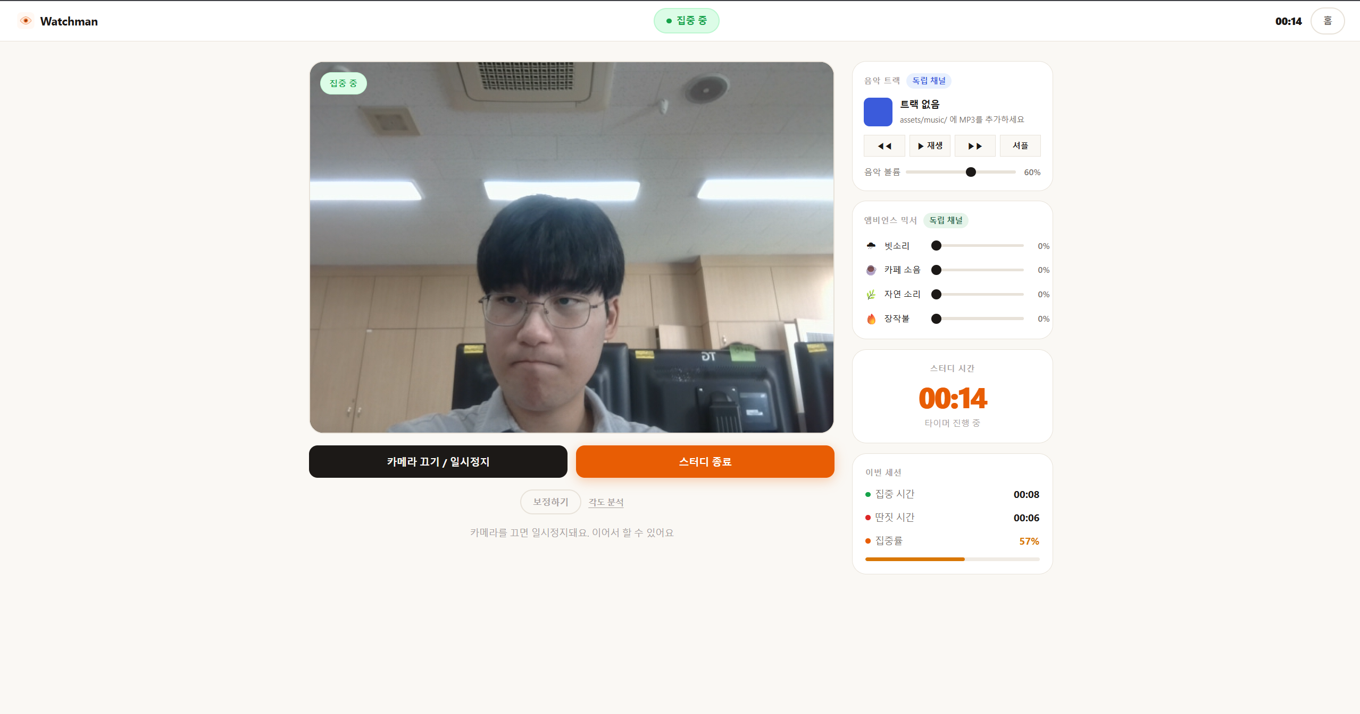
05
스터디 세션 (개인)
문제점
우측 패널의 직관성이 떨어진다.
음악, 앰비언스, 타이머, 세션 정보가 한 줄로 쌓여 있어 볼 곳이 많다.
집중 상태 표시가 상단과 영상 위에 나뉘어 있다.
개선 방안
우측 패널을 '집중 현황'과 '사운드'로 묶어 정리한다.
집중 상태 표시는 영상 위 한 곳으로 통일한다.
사운드 설정은 접었다 펼 수 있게 만든다.
우측 패널을 묶어서 정리한다.
Notes:
스터디 세션 (개인) - 문제점 / 개선 방안 작성

Slide 13
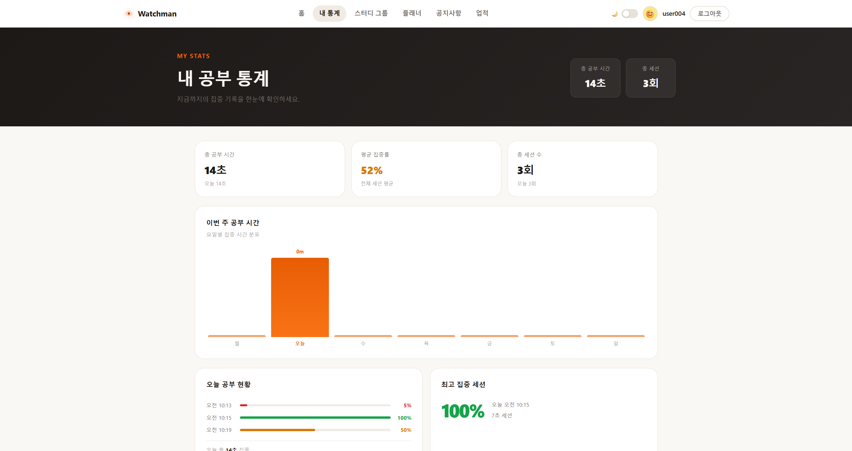
06
내 통계
문제점
홈 화면과 겹치는 카드가 그대로 반복된다.
기록이 적을 때 '0m' 같은 값이 그대로 보여 그래프가 어색하다.
내용이 아래로 길게 이어져 한눈에 들어오지 않는다.
개선 방안
통계는 이 페이지에 모으고 홈에서는 간단한 요약만 보여준다.
기록이 없는 날은 빈 그래프 대신 안내 문구를 보여준다.
주요 지표를 위쪽에 모아 스크롤 없이 확인할 수 있게 한다.
통계를 이 페이지로 모으고 빈 그래프를 정리한다.
Notes:
내 통계 - 문제점 / 개선 방안 작성

Slide 14
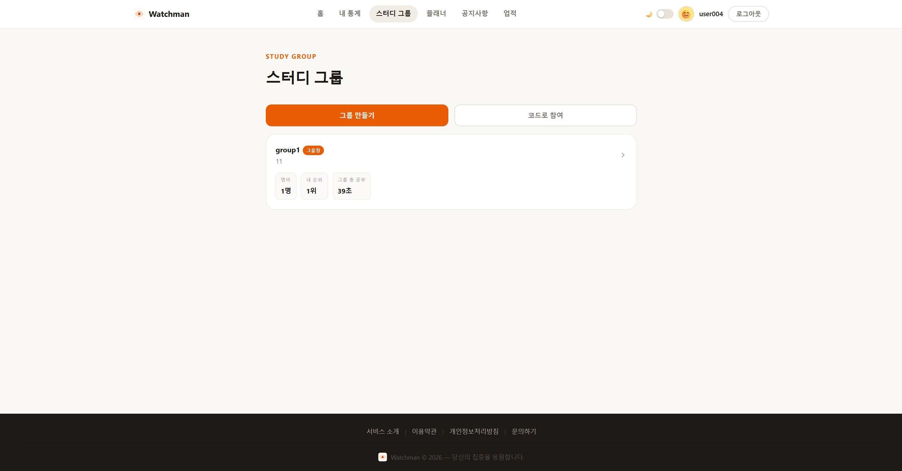
07
스터디 그룹 목록
문제점
그룹이 하나뿐일 때 화면 아래가 비어 보인다.
카드 안 정보가 작아 눈에 잘 들어오지 않는다.
'그룹 만들기'와 '코드로 참여' 중 무엇을 눌러야 할지 알기 어렵다.
개선 방안
그룹이 없거나 적을 때 안내 문구를 함께 보여준다.
카드 폭을 넓히고 정보 크기를 키운다.
두 버튼에 짧은 설명을 붙여 역할을 구분한다.
그룹이 적을 때의 화면을 보완한다.
Notes:
스터디 그룹 목록 - 문제점 / 개선 방안 작성

Slide 15
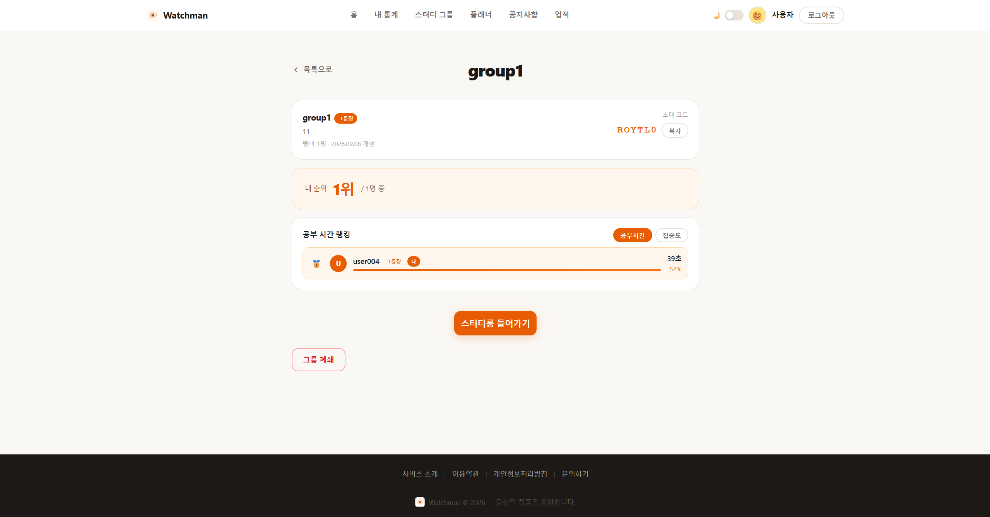
08
그룹 상세
문제점
멤버가 한 명일 때도 랭킹이 그대로 나와 의미가 없다.
초대 코드가 오른쪽 위에 작게 있어 눈에 띄지 않는다.
'그룹 폐쇄' 버튼이 주요 버튼과 가까워 잘못 누를 수 있다.
개선 방안
멤버가 적을 때는 랭킹 대신 초대 안내를 먼저 보여준다.
초대 코드를 크게 배치하고 복사 버튼을 함께 둔다.
'그룹 폐쇄'는 아래로 분리하고 확인 창을 한 번 더 띄운다.
초대 중심으로 화면을 다시 구성한다.
Notes:
그룹 상세 - 문제점 / 개선 방안 작성

Slide 16
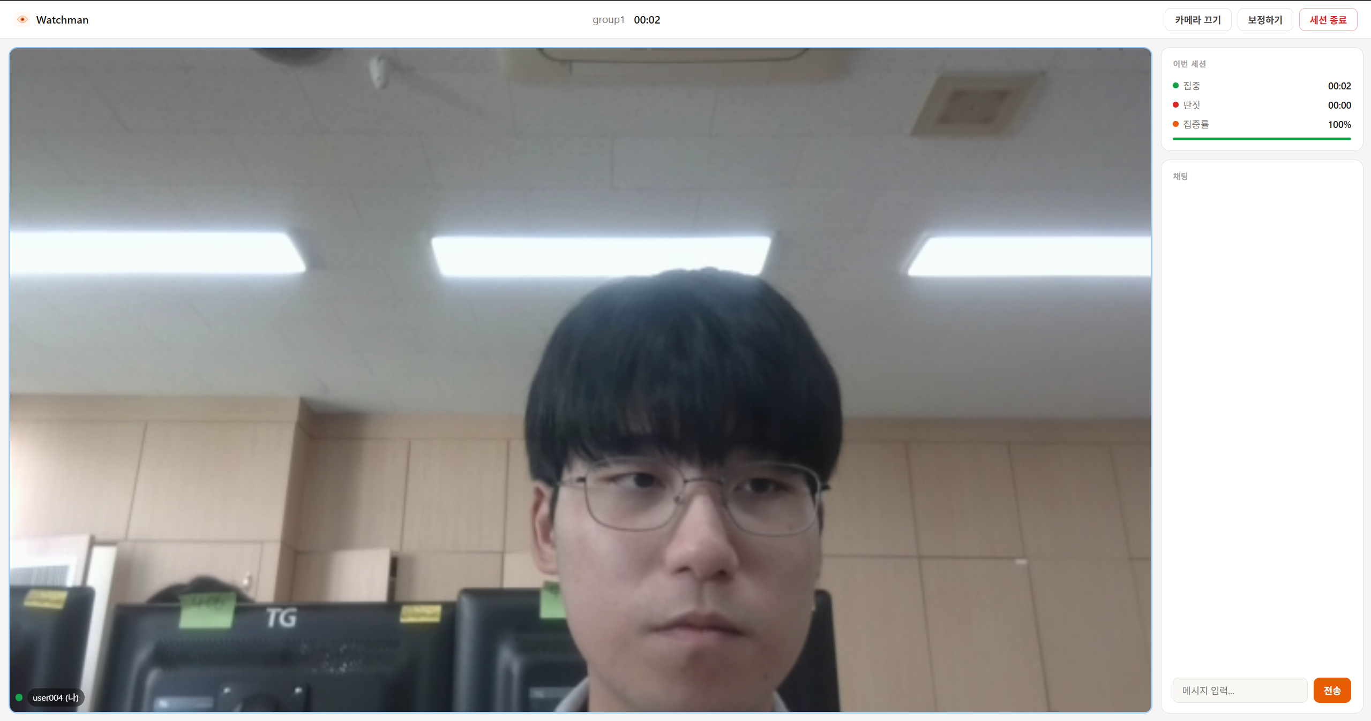
09
스터디룸 (그룹 세션)
문제점
개인 세션과 구성이 달라 조작 방법을 다시 익혀야 한다.
버튼이 화면 위쪽에 있어 개인 세션과 위치가 다르다.
음악, 앰비언스 기능이 빠져 있다.
개선 방안
개인 세션과 같은 구조로 맞추고 버튼 위치를 통일한다.
채팅은 접었다 펼 수 있게 만들어 화면을 넓게 쓴다.
개인 세션의 사운드 기능을 똑같이 제공한다.
개인 세션과 구성을 통일한다.
Notes:
스터디룸 (그룹 세션) - 문제점 / 개선 방안 작성

Slide 17
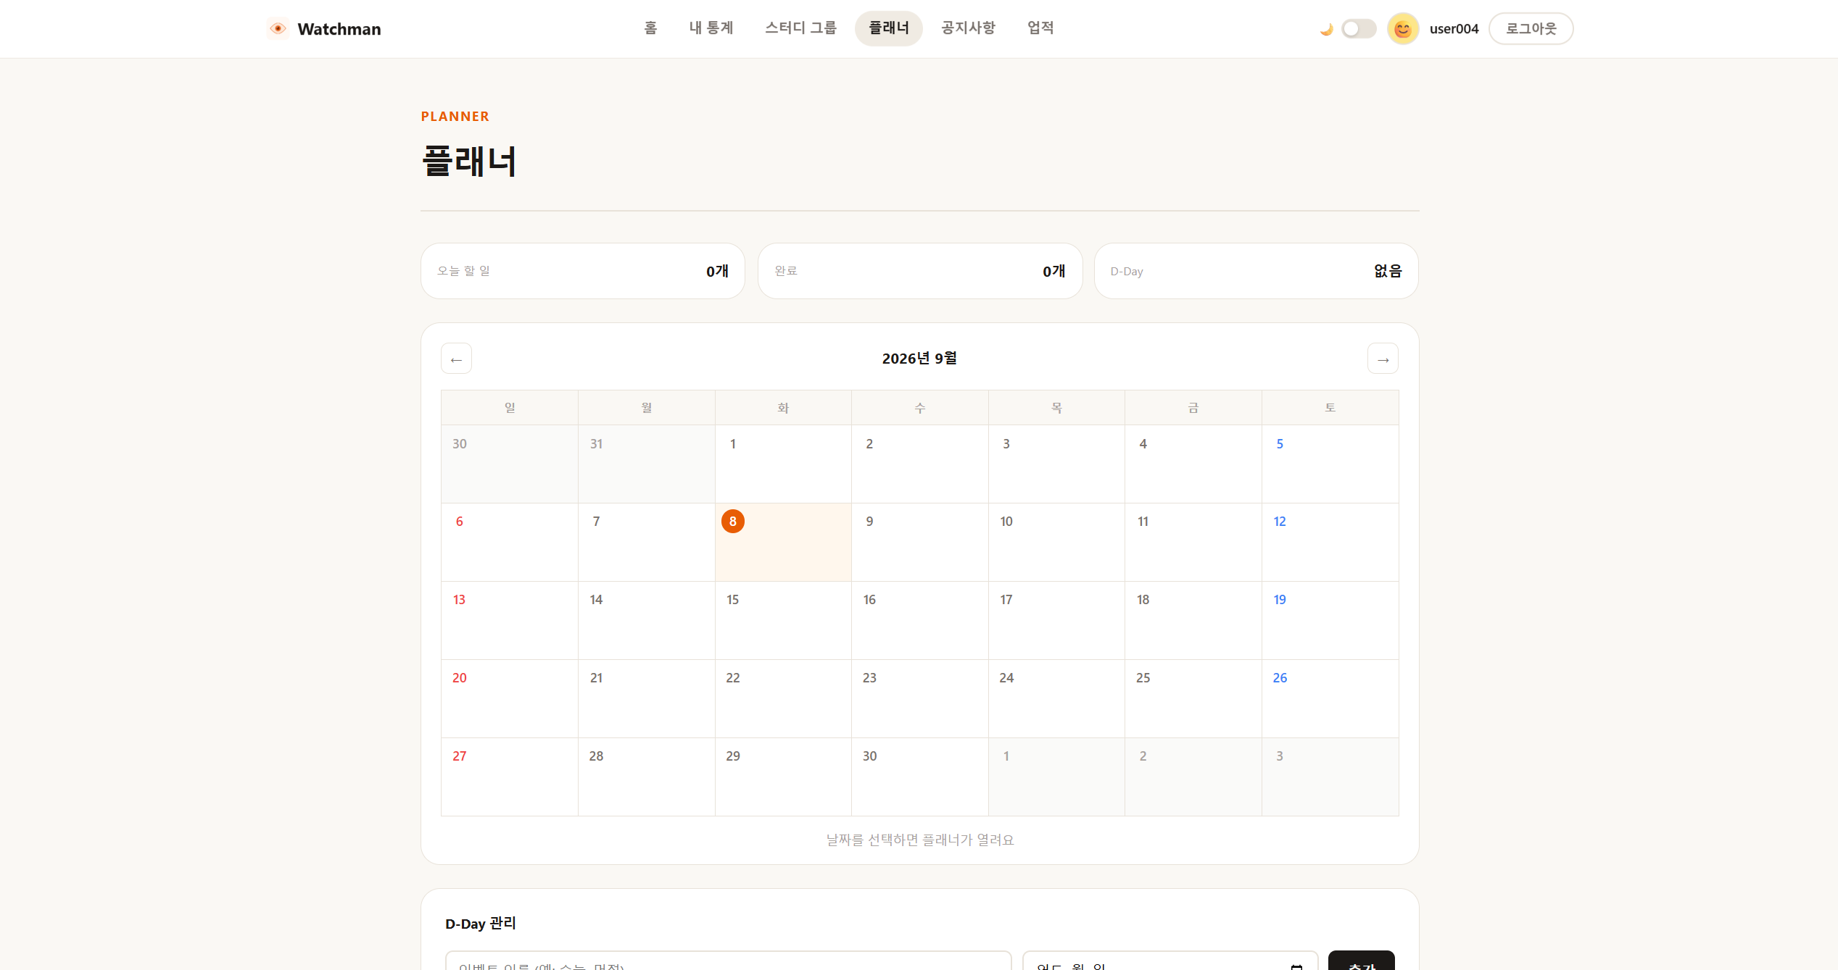
10
플래너
문제점
할 일이 없을 때 달력만 남아 화면이 비어 보인다.
날짜를 눌러야 입력창이 나와서 처음 쓰면 방법을 모른다.
D-Day 관리가 아래쪽에 있어 잘 보이지 않는다.
개선 방안
할 일이 없을 때 추가 버튼과 안내 문구를 보여준다.
달력 옆에 오늘 할 일 목록을 항상 띄워둔다.
D-Day를 위쪽 요약 카드와 함께 배치한다.
할 일을 넣는 흐름을 쉽게 만든다.
Notes:
플래너 - 문제점 / 개선 방안 작성

Slide 18
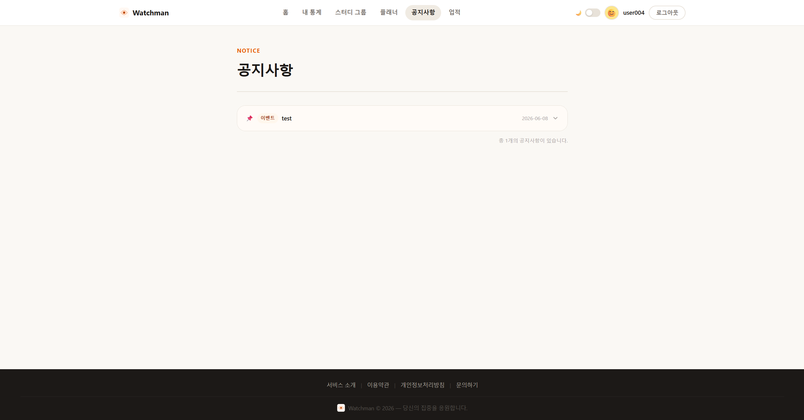
11
공지사항
문제점
공지가 적을 때 화면 대부분이 빈 공간으로 남는다.
제목만 보여서 눌러보기 전에는 내용을 알 수 없다.
공지 종류를 구분해서 보기 어렵다.
개선 방안
목록 영역을 넓히고 공지가 없을 때 안내 문구를 보여준다.
제목 아래에 내용 일부를 미리 보여준다.
위쪽에 종류별 필터를 추가한다.
목록 영역을 채우고 미리보기를 넣는다.
Notes:
공지사항 - 문제점 / 개선 방안 작성

Slide 19
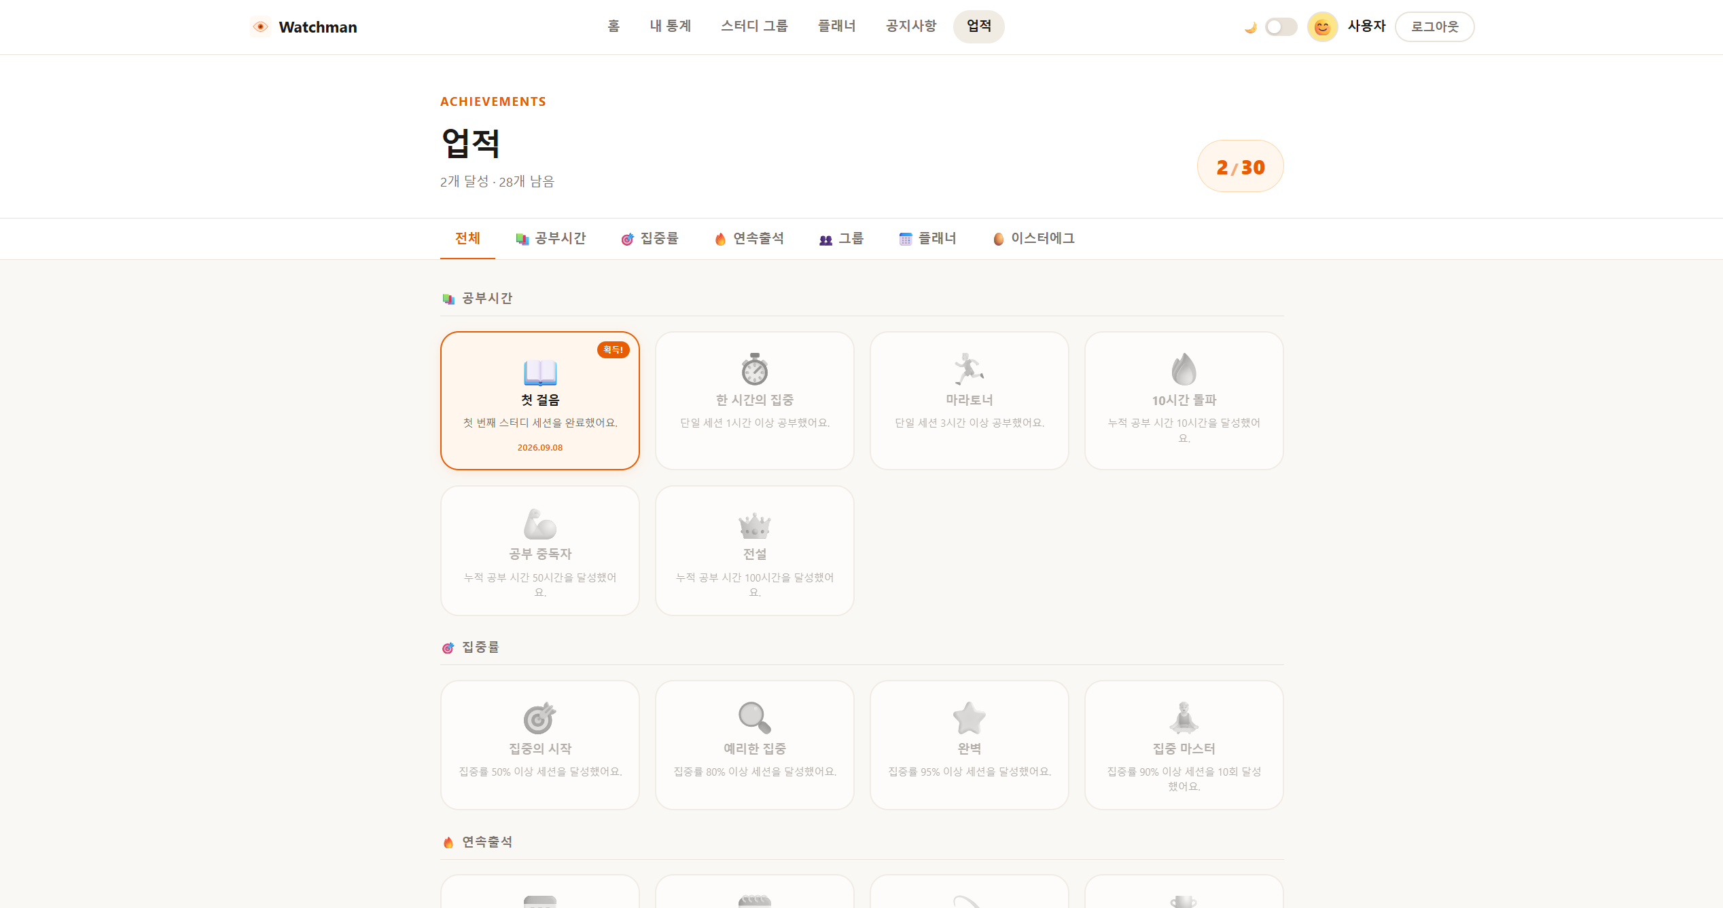
12
업적
문제점
달성하지 못한 업적이 회색으로만 표시돼 목표가 잘 보이지 않는다.
업적 수가 많아 계속 아래로 내려야 한다.
다음에 무엇을 하면 얻을 수 있는지 알기 어렵다.
개선 방안
달성이 가까운 업적을 위쪽에 따로 모아 보여준다.
각 업적에 진행률을 표시한다.
카테고리 탭을 기본으로 써서 한 번에 보이는 양을 줄인다.
진행 상황이 보이도록 정리한다.
Notes:
업적 - 문제점 / 개선 방안 작성

Slide 20
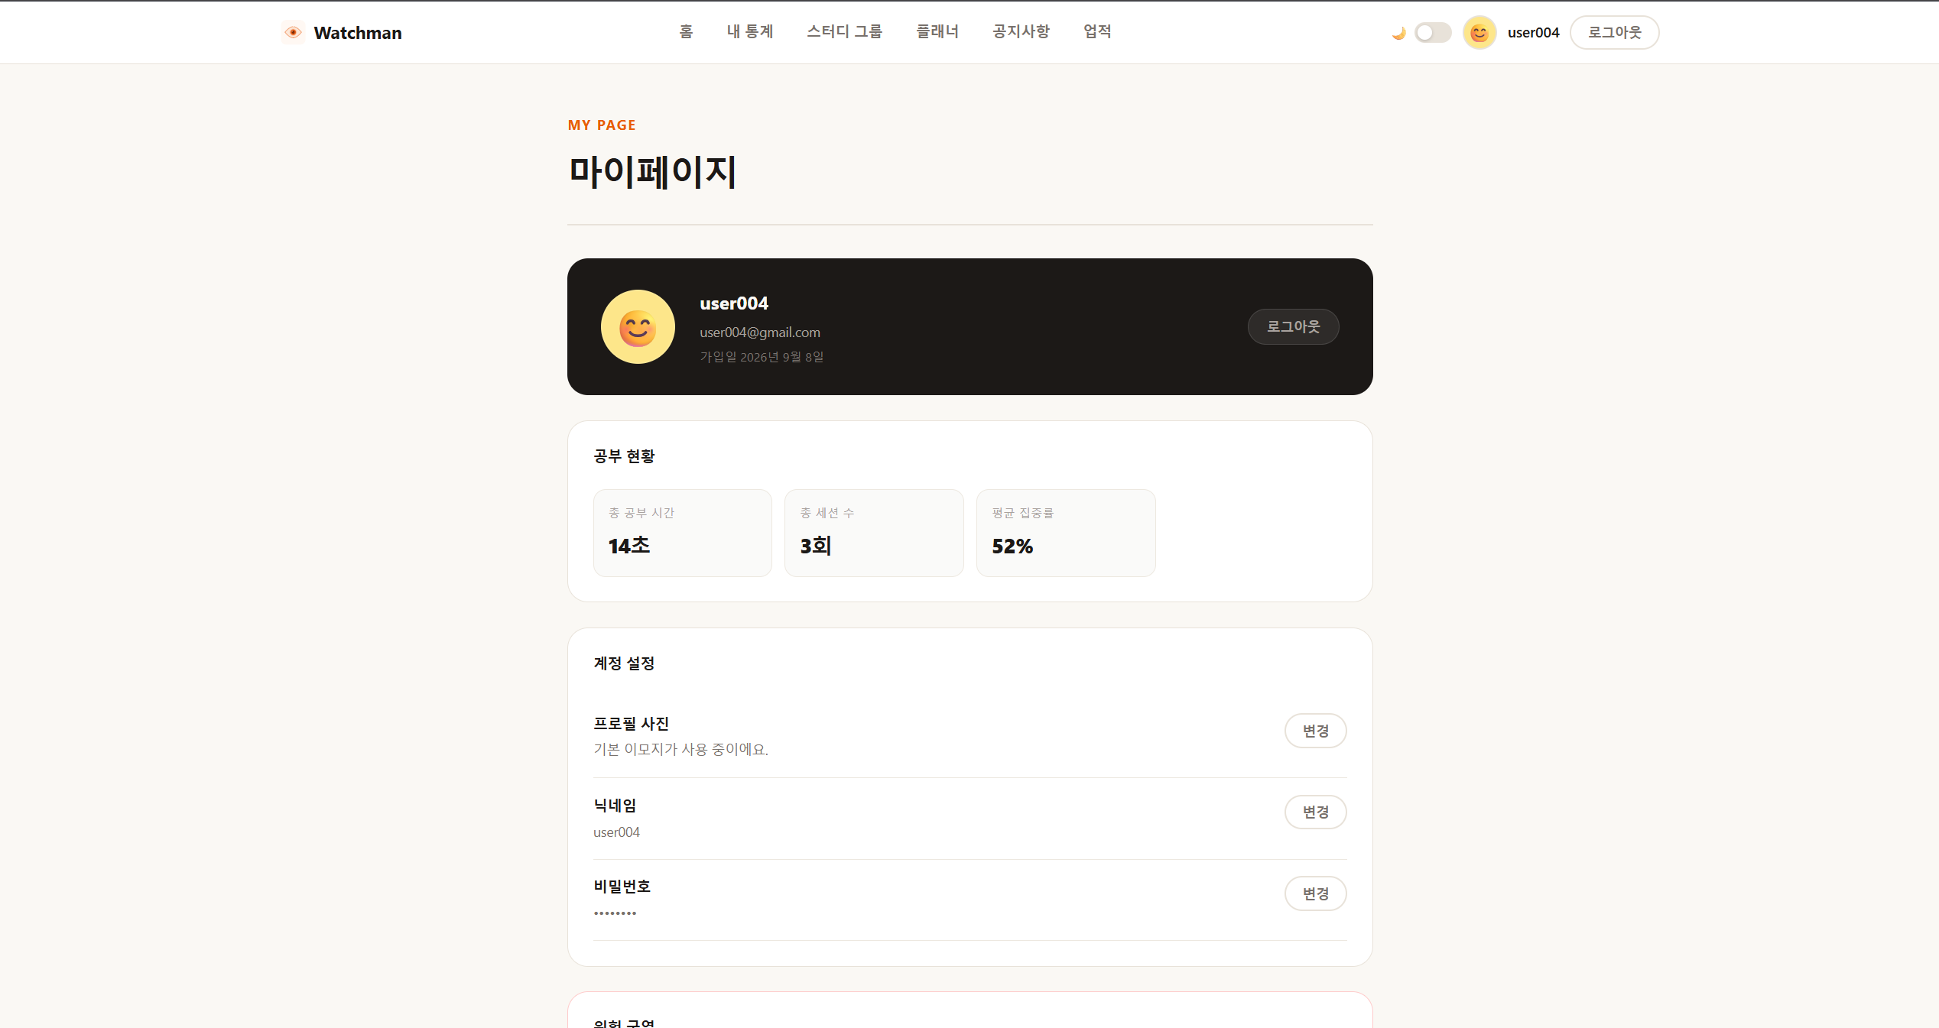
13
마이페이지
문제점
공부 현황 카드가 홈, 내 통계와 똑같이 반복된다.
상단 메뉴에 없고 프로필을 눌러야만 들어올 수 있다.
설정이 '변경' 버튼 위주라 지금 값이 잘 보이지 않는다.
개선 방안
공부 현황은 요약만 남기고 자세한 내용은 '내 통계'로 연결한다.
프로필을 누르면 메뉴가 열리도록 해 진입 경로를 분명히 한다.
현재 설정값을 크게 보여주고 변경 버튼을 옆에 둔다.
중복 정보를 줄이고 진입 경로를 정리한다.
Notes:
마이페이지 - 문제점 / 개선 방안 작성

Slide 21
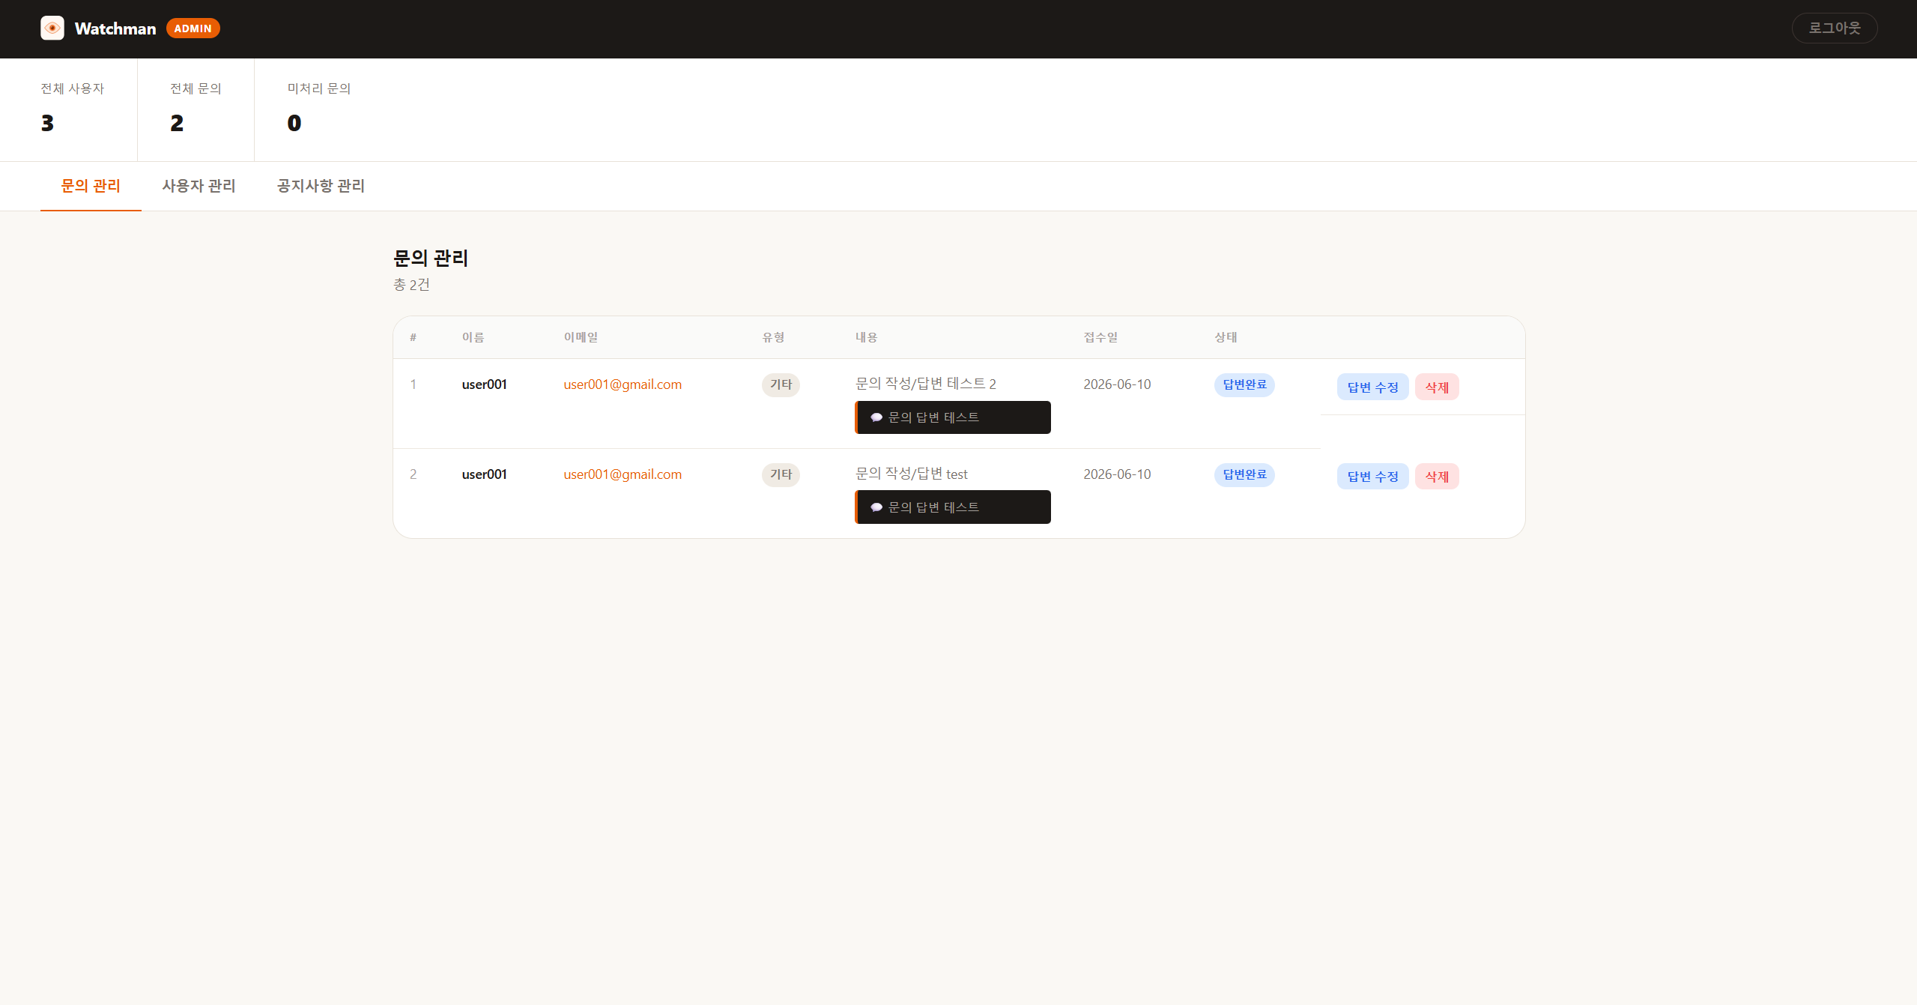
14
관리자 페이지
문제점
사용자 화면과 색, 분위기가 달라 다른 서비스처럼 보인다.
답변 내용이 표 안에 들어가 있어 읽기 불편하다.
문의가 늘어나면 원하는 항목을 찾기 어려운 구조다.
개선 방안
사용자 화면과 같은 색과 버튼 모양을 사용한다.
답변은 표에서 분리해 상세 화면에서 보여준다.
검색과 상태별 필터를 추가한다.
서비스 전체와 디자인을 통일한다.
Notes:
관리자 페이지 - 문제점 / 개선 방안 작성

Slide 22
정리
UI는 중복된 정보와 흩어진 진입 경로를 정리해 화면을 단순하게 만든다.
개인 세션과 그룹 스터디룸처럼 비슷한 화면은 구성과 조작 방법을 통일한다.
기록이 없을 때도 다음에 무엇을 하면 되는지 안내해 빈 화면을 줄인다.
UX는 화상 과외, 커뮤니티, 학원 매칭, 내신 문제 분석 기능을 더해 서비스 범위를 넓힌다.
커뮤니티를 먼저 만들고, 그 위에 매칭과 과외 기능을 붙이는 순서로 진행한다.
Notes:
정리 / 향후 계획

Slide 23
감사합니다
Notes:
감사합니다 / Q&A

